Slide 1


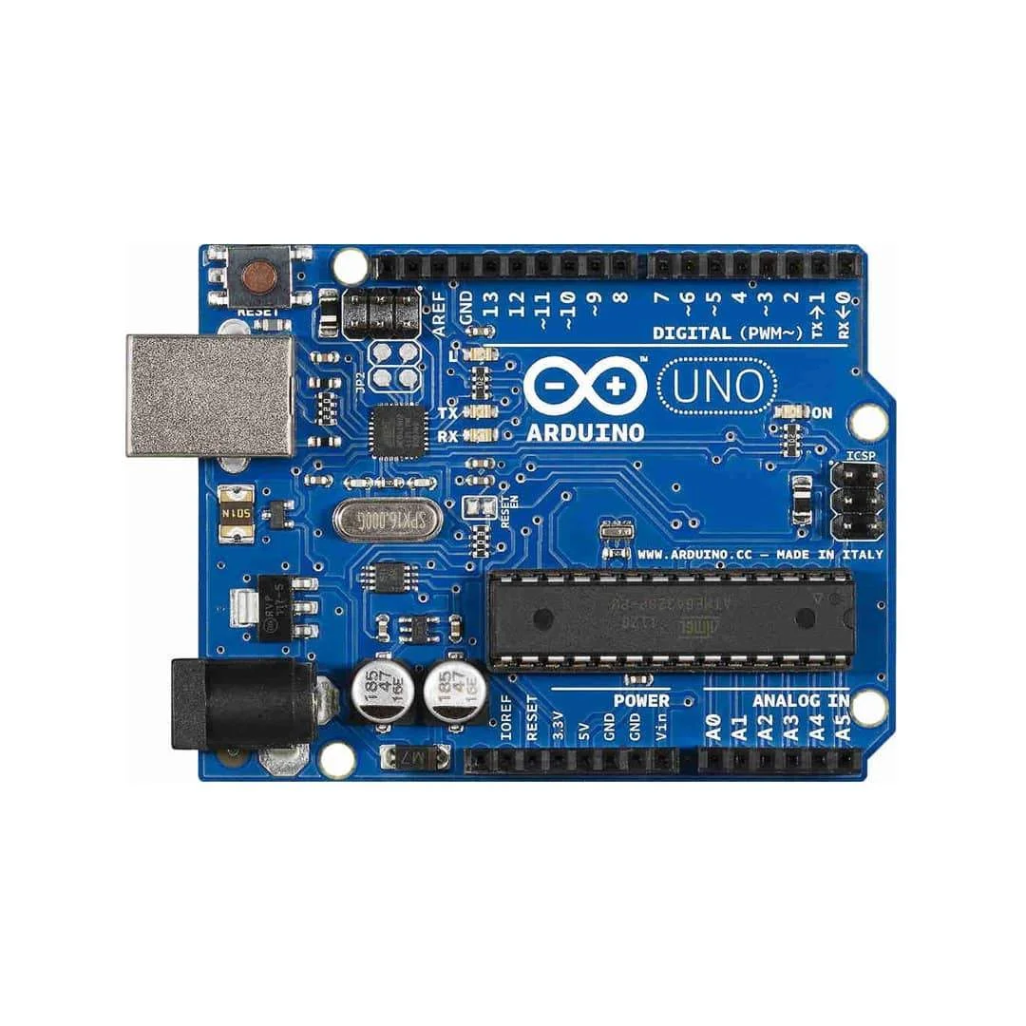
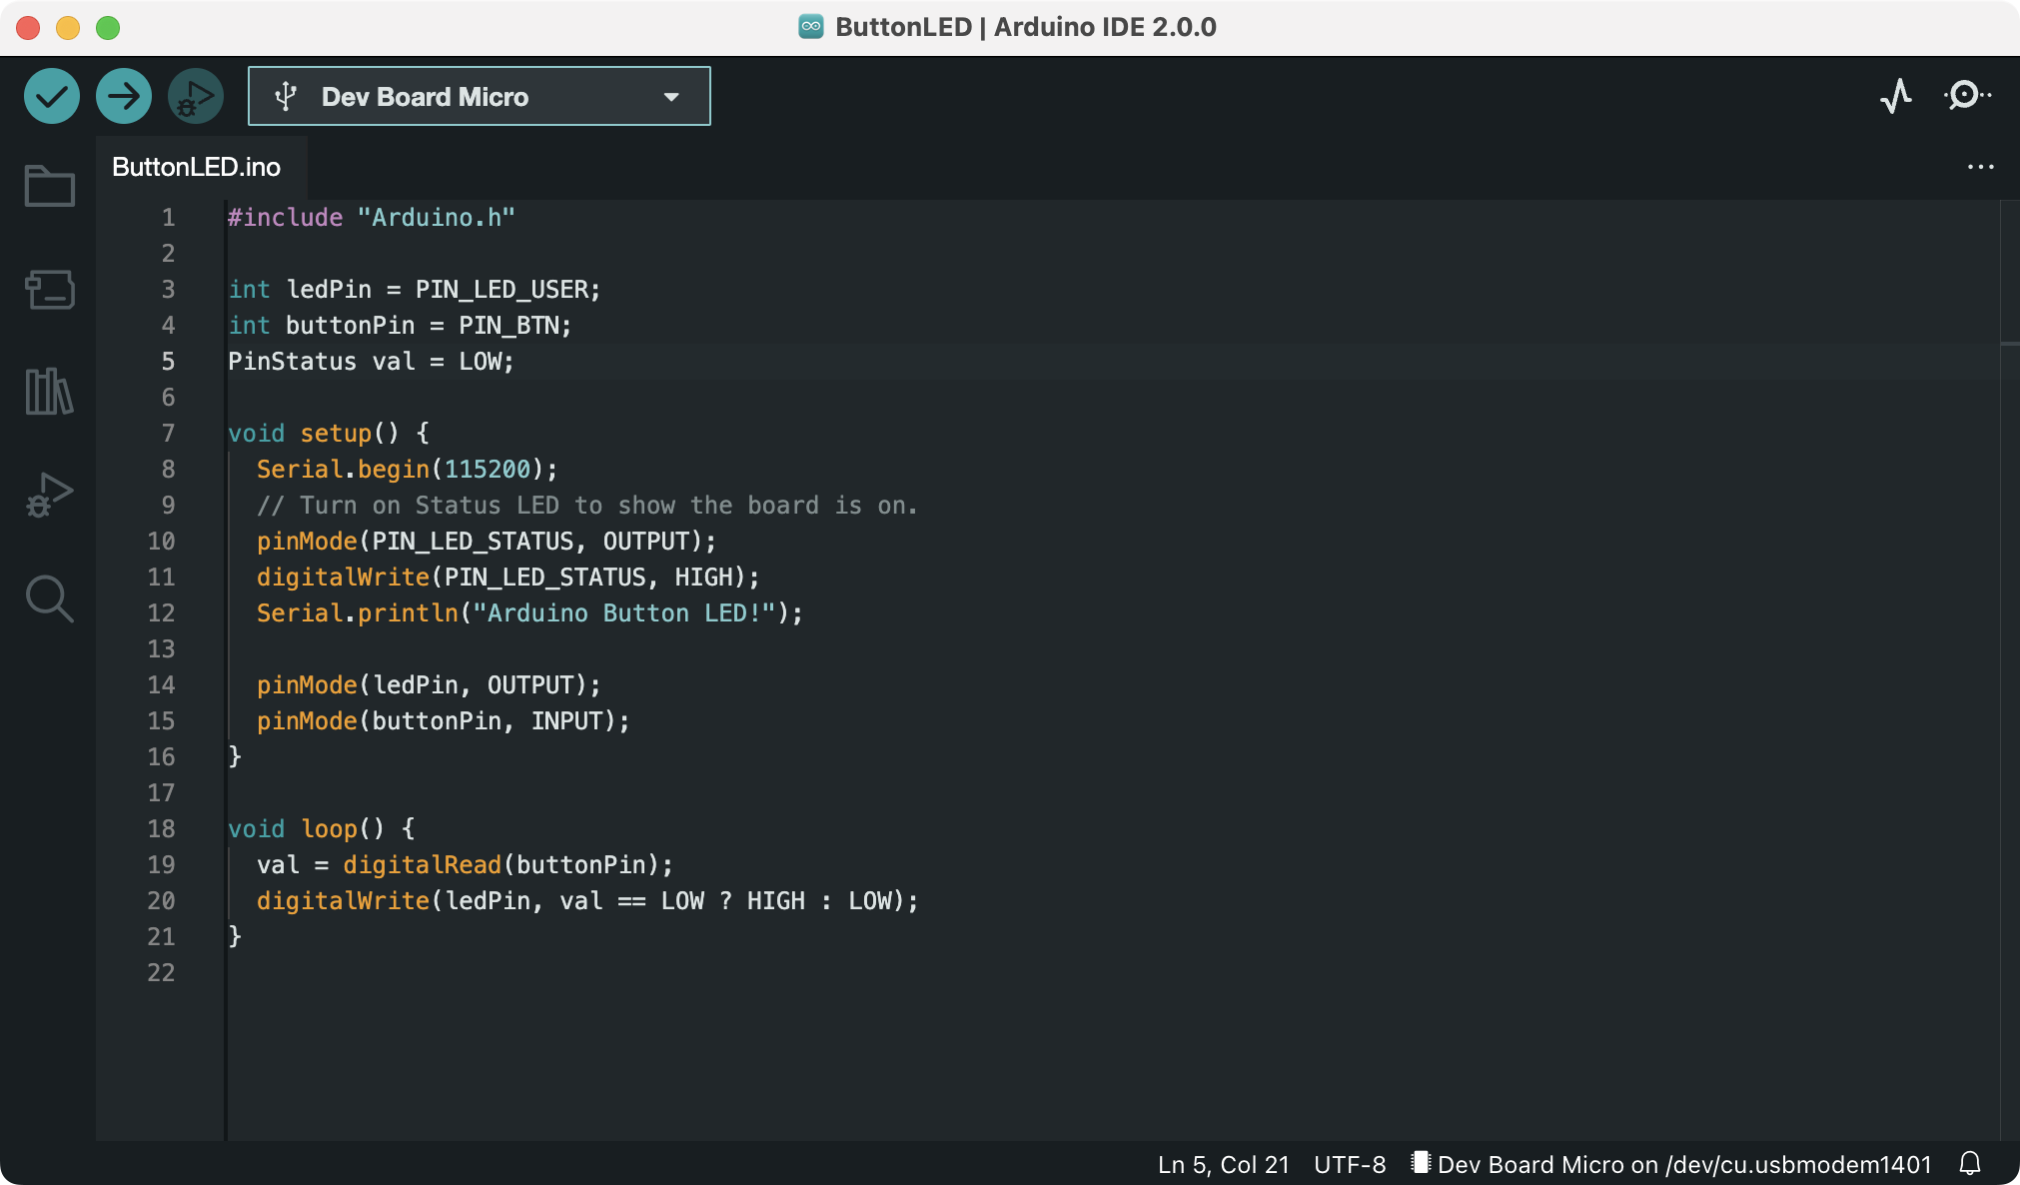
Projet arduino
Rapport de projet
BUZZERS-QCM game
ARDUINO
-Hichem Belarbi
-Yassin Affess
- Islem mrabet

Slide 2



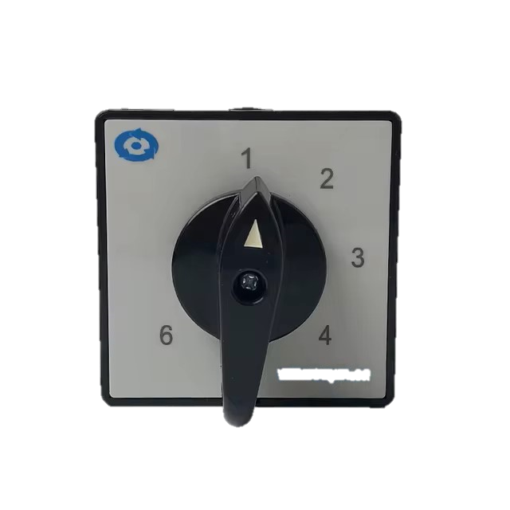
1)Idéé et fonctionnement
a)Idée
Il s’agit d’un jeu pour 4 joueurs divisé en deux sous jeux :
1
BUZZERS
Le jeu repose sur un système où plusieurs joueurs disposent chacun d’un bouton. Lorsqu’un signal ou une question est lancé, seul le premier joueur à appuyer obtient le droit de répondre. Le but est donc d’être le plus rapide à réagir.
2
QCM
Dans ce jeu, chaque joueur répond à une question à choix multiples en tournant un sélecteur rotatif pour choisir la réponse souhaitée (1, 2, 3, etc.). Le but est de répondre correctement aux questions posées en utilisant ce mode de sélection simple et intuitif.
2

Slide 3
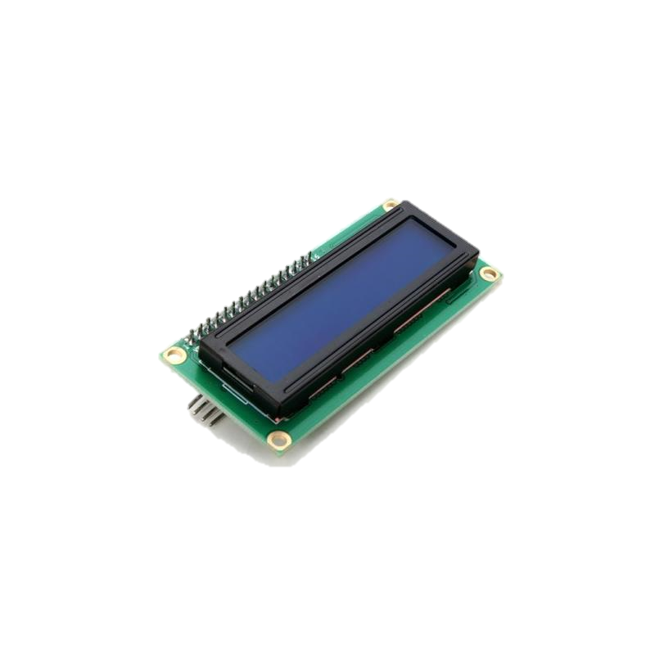
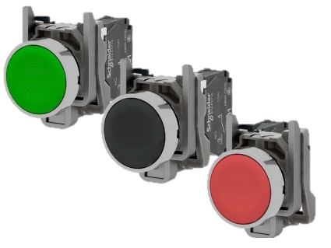

b)fonctionnement
Maitre du jeu
Le maître du jeu utilise un afficheur LCD associé à trois boutons :
un bouton de sélection
un bouton de confirmation
un bouton de retour
Cette interface lui permet de parcourir les menus du jeu, de lancer les parties, de consulter les réponses des joueurs et d’afficher les résultats.
Le jeu de QCM
Dans le jeu de QCM, chaque joueur dispose d’un sélecteur rotatif lui permettant de choisir sa réponse en positionnant l’index du sélecteur sur le numéro correspondant. Le système distingue deux modes de jeu :
3

Slide 4
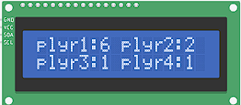
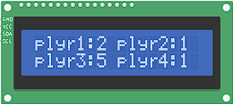
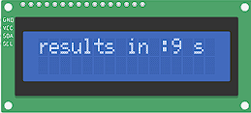
Mode live : les réponses des joueurs sont lues et affichées en temps réel, en fonction de la position actuelle de leur sélecteur.
Mode timer : les joueurs disposent de 10 secondes pour choisir leur réponse. À l’issue du temps imparti, les réponses sont figées et les résultats sont affichés.
Ce fonctionnement permet d’adapter le jeu à différents contextes, soit en favorisant l’interaction immédiate, soit en introduisant une contrainte de temps pour stimuler la réactivité.
3

Slide 5
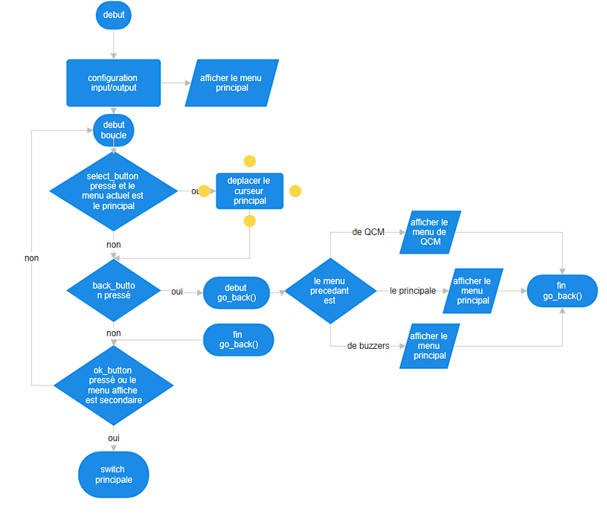
2)Diagramme de flux
2

Slide 6
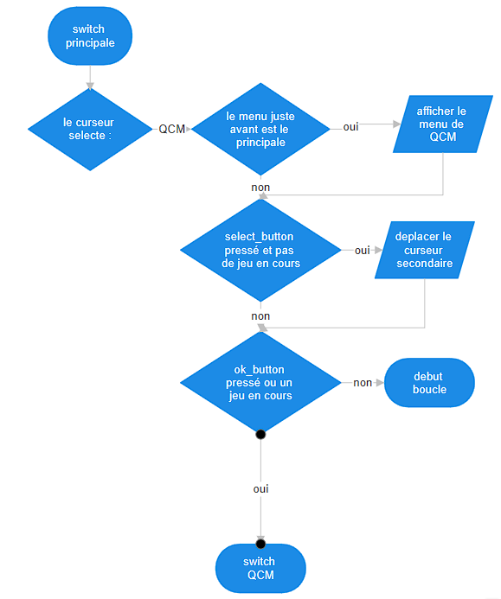
2

Slide 7
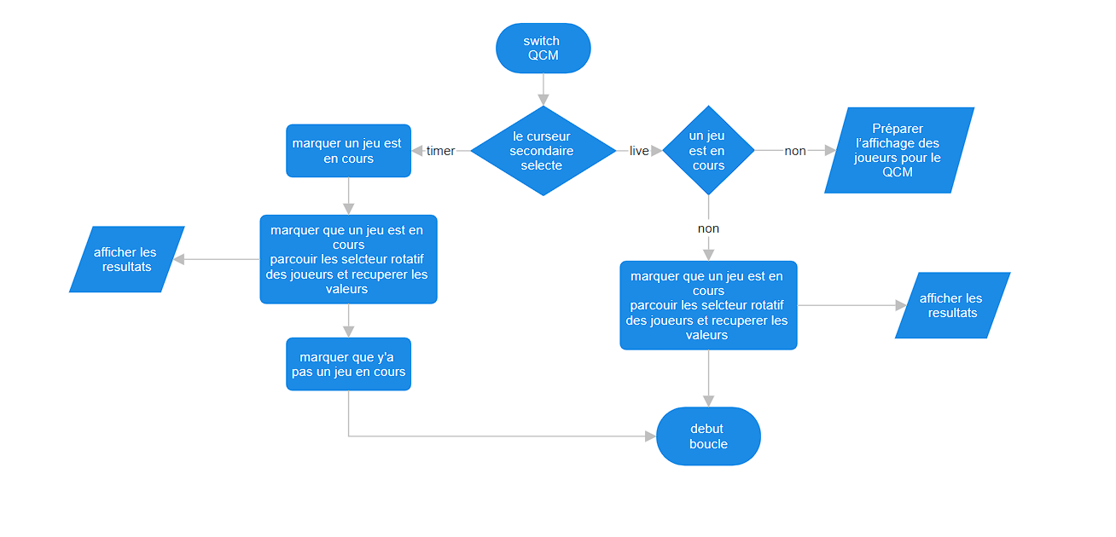
2

